Slide 1
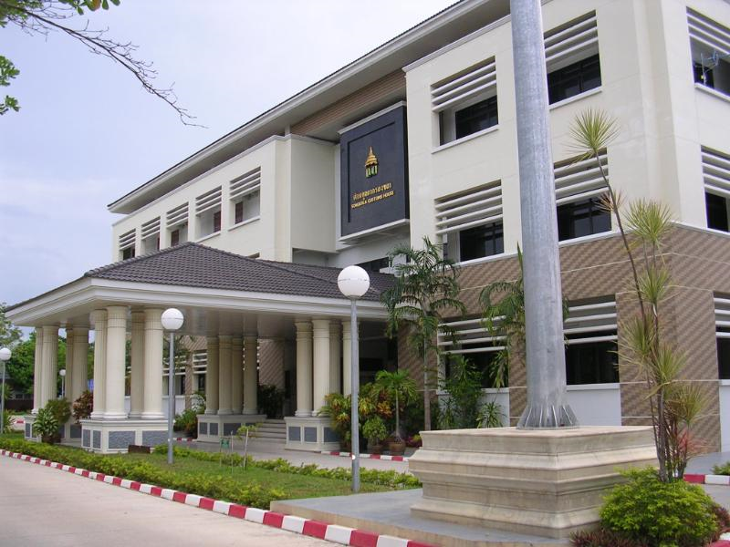
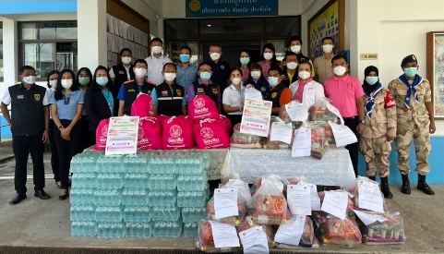
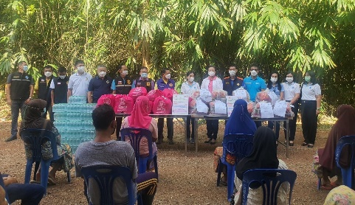
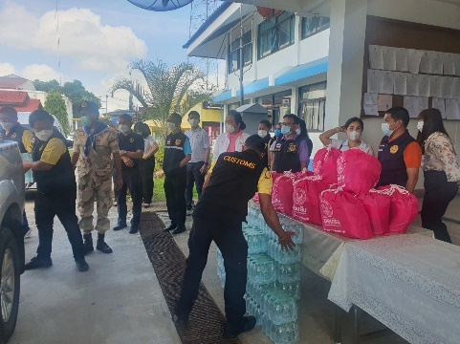
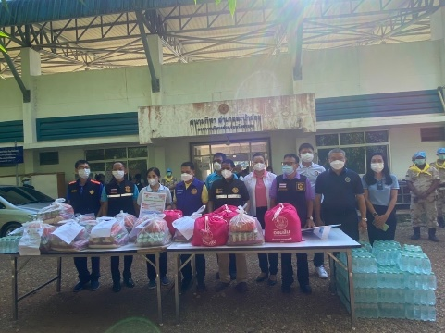
ด่านศุลกากรสงขลา
Songkhla Customs House
เมื่อวันอังคารที่ 2 มีนาคม 2565 นายด่านศุลกากรสงขลา ได้มอบหมายให้ นายธีรวัฒน์ สหุนาฬุ ผู้อำนวยการส่วนบริการศุลกากร นายวีรศักดิ์ บุญทอง หัวหน้าฝ่ายสืบสวนและปราบปราม และนางศิโรรัตน์ บินสะนิ หัวหน้าฝ่ายบริหารงานทั่วไป ร่วมกับ คบจ.สงขลา จัดโครงการ “คบจ.สงขลา ร่วมใจช่วยเหลือผู้ประสบอุทกภัย” ตามนโยบายของรัฐมนตรีว่าการกระทรวงการคลัง (นายอาคม เติมพิทยาไพสิฐ) โดยมอบถุงยังชีพ รวมจำนวน 100 ถุง พร้อมน้ำดื่ม ให้แก่ประชาชนที่ได้รับความเดือดร้อนจากประสบภัยน้ำท่วมใน พื้นที่อำเภอจะนะ และอำเภอสะบ้าย้อย จังหวัดสงขลา
งานประชาสัมพันธ์ด่านศุลกากรสงขลา http://songkhla.customs.go.th/ หมายเลขโทรศัพท์ 074-331397-8 โทรสาร : 074-331310 อีเมล์ : 75140000@customs.go.th

